Slide 1

39
Положение Западной Беларуси под властью Польши
2022

Slide 2
План
Политика польских властей в Западной Беларуси.
Политические и социально-экономические условия жизни белорусского населе- ния.
Национально-освободительное, крестьянское и рабочее движение в Западной Бе- ларуси. Б.Тарашкевич.

Slide 3
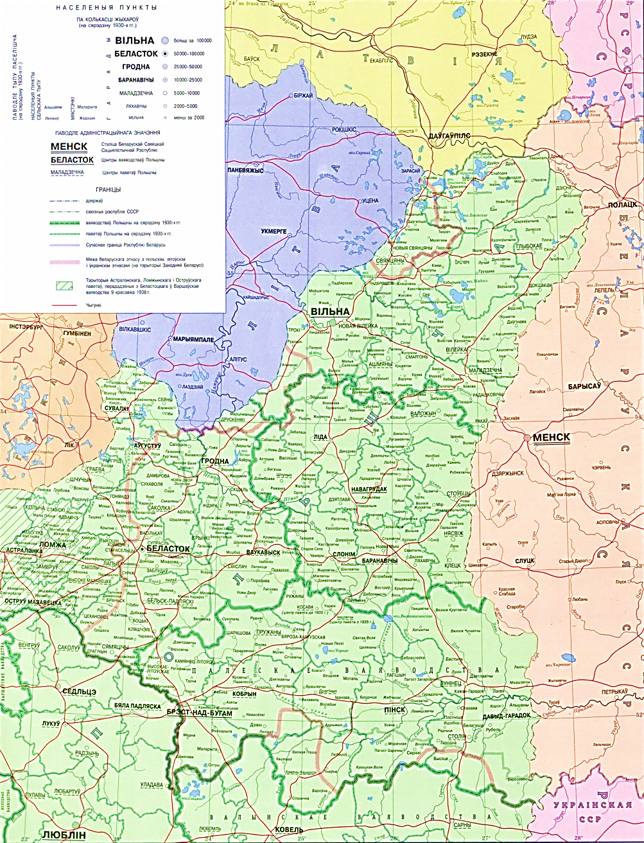
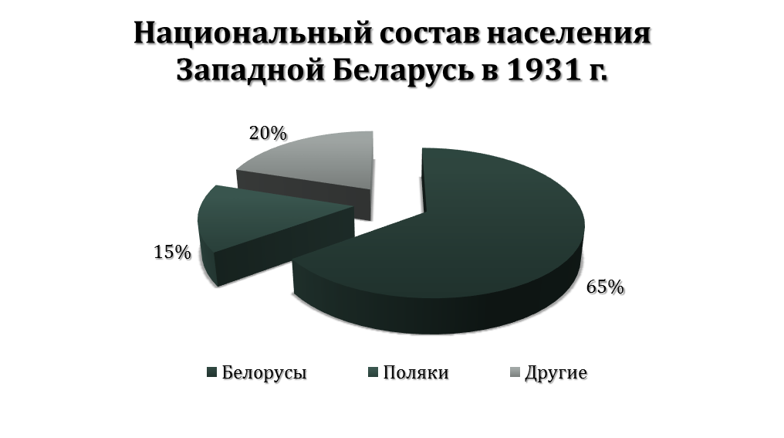
Политика польских властей в Западной Беларуси
По Рижскому мирному договору от 18 марта 1921 г. за- паднобелорусские земли вошли в состав Польши. Их раз- делили на Полесское, Новогрудское, Виленское и Белос- токское воеводства. Польские власти не признавали тер- мин «Западная Беларусь» и в официальных документах называли Западную Беларусь «восточными кресами (ок- раинами)». Общая площадь территории составляла 110 тыс. км². В 1931 г. на ней проживало 4,6 млн человек. В сельской местности проживало 85% населения.
Административно-территориальное деление Западной Беларуси. 1931-1939 гг.

Slide 4
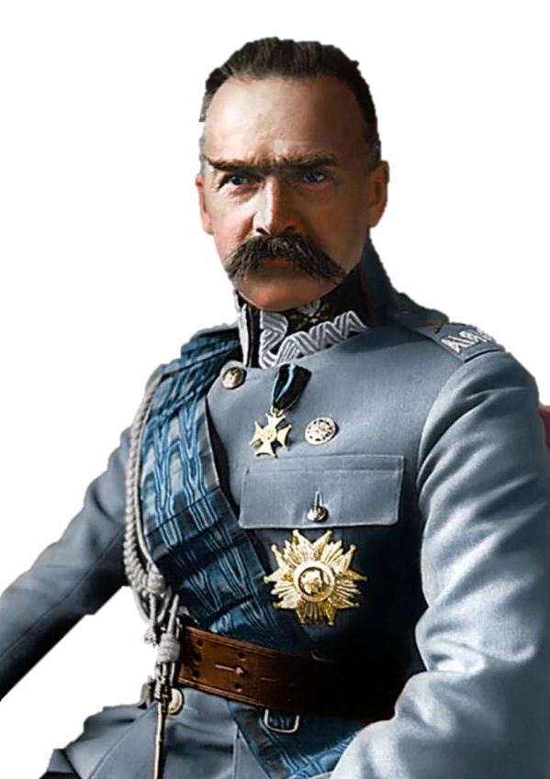
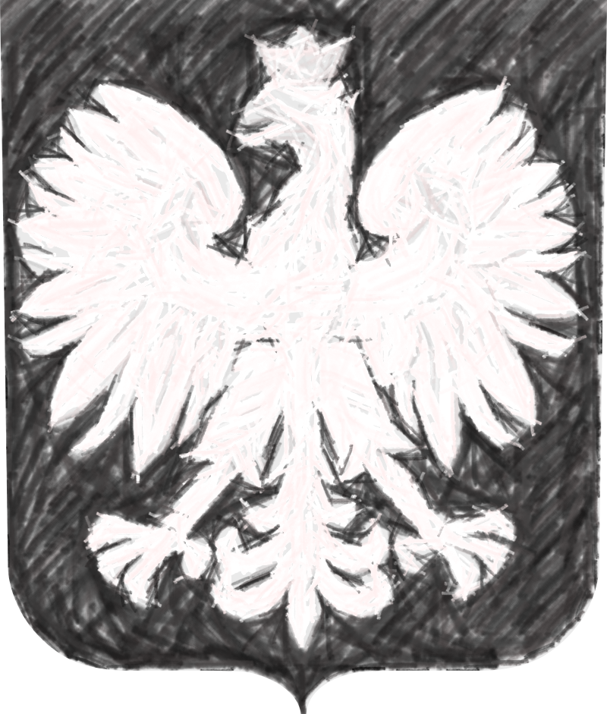
Политика польских властей в Западной Беларуси
В результате государственного переворота 1926 г. в Польше, в том чис- ле в Западной Беларуси, был установлен режим личной власти Юзефа Пилсудского, опиравшийся на военную силу.
санация
пацификация
Политика правительства Ю.Пилсудского в Западной Беларуси
осадничество
полонизация
геноцид
Юзеф Пилсудский

Slide 5

Политика польских властей в Западной Беларуси
Диктаторский режим проводил так называемую «политику санации» (оздоровления). По всей тер- ритории «восточных кресов» зверствовали карательные экспедиции, называвшиеся пацификацией («утихомириванием»). Во время пацификаций полицейские разрушали жильё крестьян, уничтожали их имущество, устраивали массовое избиение населения. Жителям деревень запрещалось зажигать свет вечером, собираться группами, ходить в другие деревни. Ведущая роль в проведении террора принадлежала тайной политической полиции – дефензиве. Она широко использовала методы прово- каций, клеветы, запугивания и физических пыток.
Эмблема Генштаба Войска Польского

Slide 6
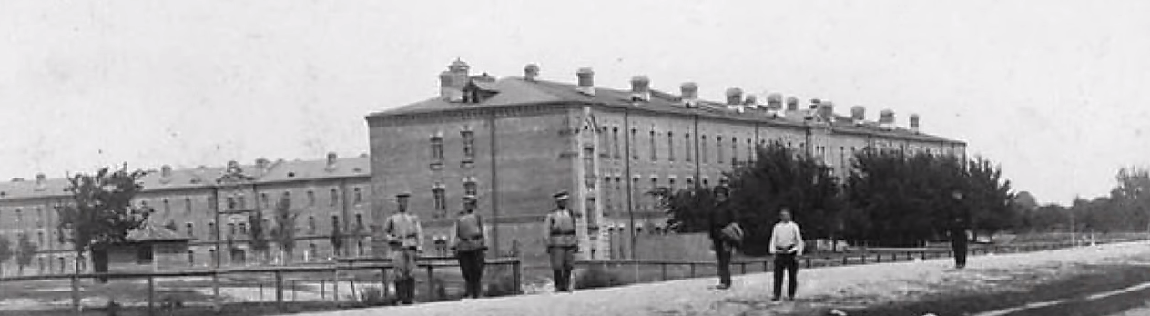
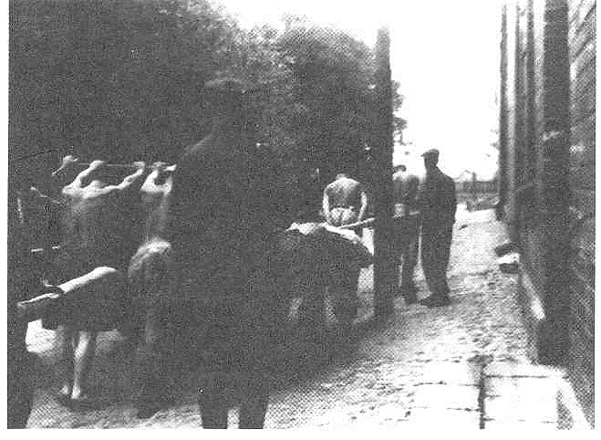
Политика польских властей в Западной Беларуси
На территории Западной Беларуси было открыто 19 тюрем, а в 1934 г. стал действовать концентра- ционный лагерь в Берёзе-Картузской. По сохранившимся данным за время функционирования лагеря (1934-1939 гг.) через него прошли более 3 тыс. человек. В реальности общая численность заключён- ных могла достигать 10 тыс.
Концентрационный лагерь в Берёзе-Картузской

Slide 7
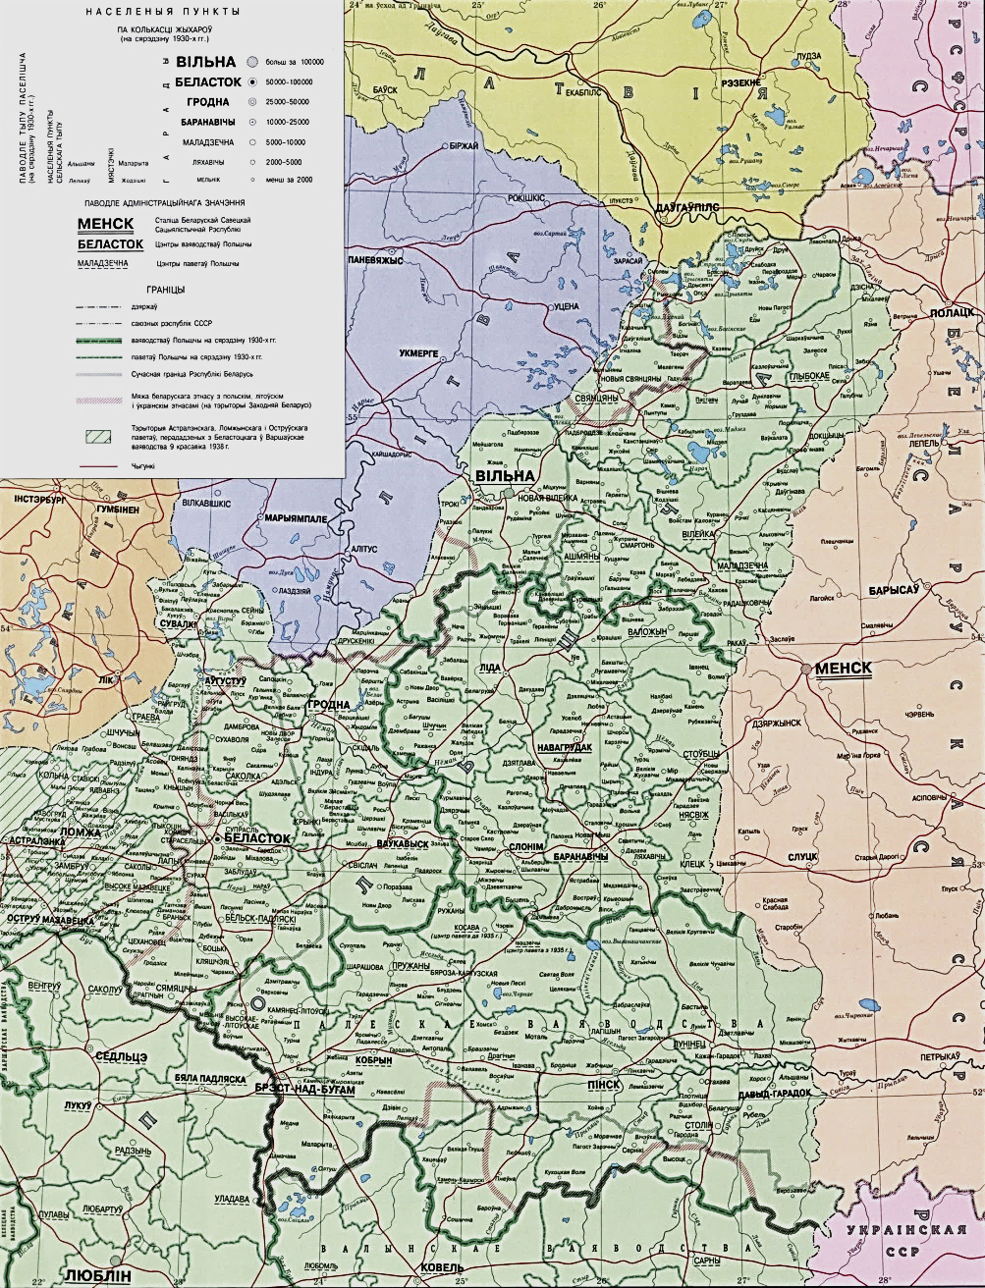
Политические и социально-экономические условия жизни белорусского населения
Основными целями польских властей на территории За- падной Беларуси было превращение этих земель в источ- ник сырья и рабочей дешёвой силы, в рынок сбыта для польских промышленных товаров.
Особенности социально-экономического положения в Западной Беларуси
отсутствие тяжёлой промышленности
деревообработка (производство фанеры, бума- ги, спичек) – единственная отрасль промыш- ленности, получившая значительное развитие
основная специализация – переработка продук- тов сельского хозяйства и местного сырья
наличие в основном мелких предприятий (от 2 до 20 рабочих)
основа экономики – сельское хозяйство
более 50% земельного фонда принадлежало по- мещикам и крупным землевладельцам
Административно-территориальное деление Западной Беларуси. (1931-1939)

Slide 8
Политические и социально-экономические условия жизни белорусского населения
Более 80% населения Западной Беларуси занималось сельским хозяйством. Около половины зе- мельного фонда принадлежало помещикам или другим крупным собственникам, составлявшим ме- нее 1% жителей сельской местности. Много земли принадлежало католической церкви. Крестьяне страдали от малоземелья и безземелья, налогового притеснения и чиновничьего произвола. Беззе- мельных крестьян (батраков) в Западной Беларуси насчитывалось около 70 тыс. человек. В деревне существовали остатки феодальных отношений. Помещики беспощадно эксплуатировали безземель- ных крестьян.
Остатки феодальных отношений в западнобелорусской деревне
Аренда земли за отработку или за часть урожая
Отработки за право пользования пастбищем
Заготовки дров за долги богатым
Натуральная плата за труд
Наличие сервитутов (совместное пользование крестьян и помещиков выгонами, сенокосами, пастбищами и другими угодьями)

Slide 9
Политические и социально-экономические условия жизни белорусского населения
Основные направления экономической политики польских властей на территории Западной Беларуси
парцелляция
комасация
пользование сервитутными землями
осадничество
продажа мелкими участками (парцелла- ми) части помещичьей и государственной земли в основном лицам польской на- циональности
добровольное и принудительное выселение крестьян на хутора
ликвидация права совместного пользова- ния выгонами, выпасами, сенокосами и другими угодьями
получение бывшими военными – участни- ками польско-совет- ской войны 1919-1920 гг. бесплатно или по низкой цене земель- ных наделов до 45 га

Slide 10
Политические и социально-экономические условия жизни белорусского населения
Политика польских властей привела к увеличению дифференциации крестьян, количество бедных жителей деревни стало возрастать. В поисках заработков крестьяне искали выход в эмиграции.
США
Канада
Основные направления эмиграции из Западной Беларуси в 1925-1938 гг.
Латинская Америка
Западная Европа

Slide 11
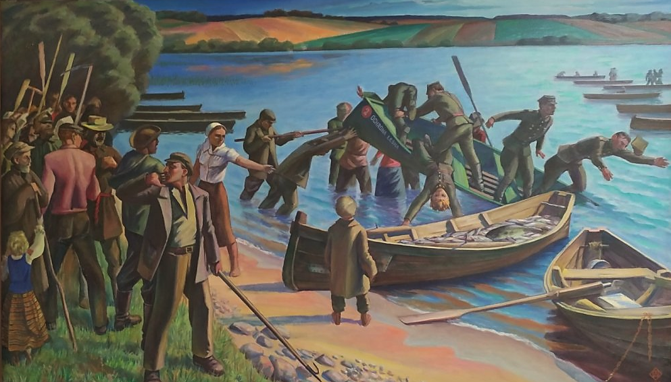
Политические и социально-экономические условия жизни белорусского населения
В 1935 г. вспыхнуло восстание нарочанских рыбаков. Дирекция государственных лесов, в управле- ние которой было передано озеро Нарочь, запретила свободную ловлю рыбы. В результате крестья- не-рыбаки лишились единственного источника своего существования. Крестьяне приозёрных дере- вень, возмущённые запретом, захватили рыбные участки. Борьба продолжалась до сентября 1939 г.
Восстание нарочанских рыбаков. Худ. А.Путейко

Slide 12
Политические и социально-экономические условия жизни белорусского населения
Среди промышленных предприятий Западной Беларуси преобладали пищевые и деревообрабатывающие, боль- шинство из них были мелкими. В 1928 г. действовало око- ло 3 тыс. предприятий. Наиболее крупными предприятия- ми были: спичечная фабрика «Прогресс-Вулкан» в Пинске, табачная и фанерная в Гродно, фанерная в Мостах, стекло- завод «Неман» в Лидском уезде и фабрика резиновых из- делий в Лиде.
Гродно
Лида
Мосты
Пинск
Административно-территориальное деление Западной Беларуси. (1931-1939)

Slide 13
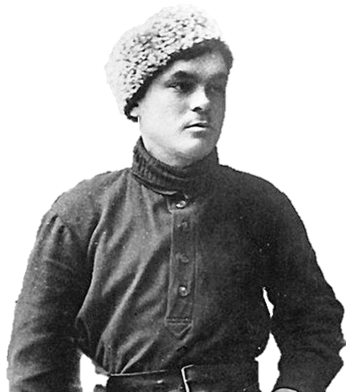
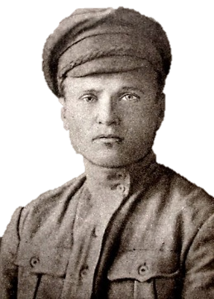
Национально-освободительное, крестьянское и рабо- чее движение в Западной Беларуси
После оккупации Западной Беларуси Польшей в крае развернулось активное национально-освобо- дительное движение. На протяжении первой половины 1920-х гг. оно носило характер партизанской борьбы. На Белосточчине и Гродненщине партизаны находились под влиянием белорусских эсеров. В восточных районах Западной Беларуси партизанским движением руководили большевики. К 1925 г. революционное движение в Польше пошло на спад, и партизанская борьба была прекращена. На пер- вое место вышли легальные формы борьбы.
Известные руководители партизанских отрядов
Кирилл Орловский
Станислав Ваупшасов

Slide 14
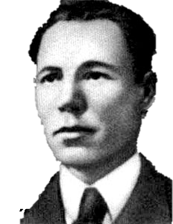
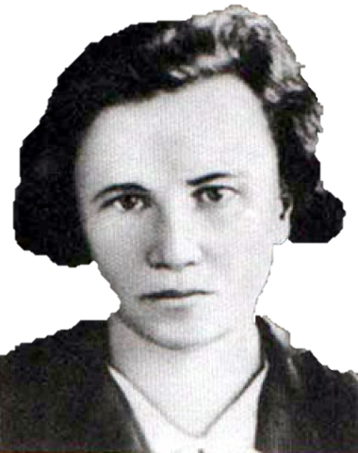
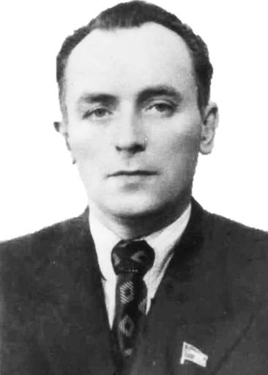
Национально-освободительное, крестьянское и рабо- чее движение в Западной Беларуси
Направления национально-освободительного движения (с середины 1920-х гг.)
революционно-освободительное
национально-демократическое
Иосиф Логинович
Вера Хоружая
Сергей Притыцкий

Slide 15
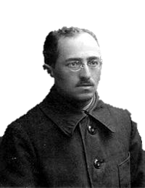
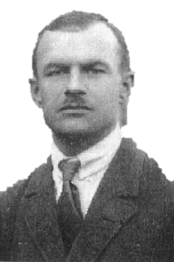
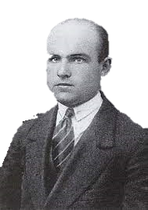
Национально-освободительное, крестьянское и рабо- чее движение в Западной Беларуси
Направления национально-освободительного движения (с середины 1920-х гг.)
революционно- освободительное
национально-демократическое
Симон Рак- Михайловский
Бронислав Тарашкевич
Игнат Дворчанин

Slide 16
Национально-освободительное, крестьянское и рабо- чее движение в Западной Беларуси
Направления национально-освободительного движения в Западной Беларуси
 | Революционно-освободительное | Национально- демократическое
Политические силы | Коммунистическая партия Западной Бела- руси (КПЗБ), Коммунистической союз За- падной Беларуси (КСМЗБ), Белорусская ре- волюционная организация (БРО), Белорус- ская крестьянско-рабочая громада (БКРГ) | Посольский клуб «Змаганьне», Белорусская христианская демо- кратия (БХД). Товарищество бе- лорусской школы (ТБШ)
Цели | Самоопределение Западной Беларуси. Об- разование рабоче-крестьянского прави- тельства. Передача земли крестьянам. Уни- чтожение осадничества. Демократические свободы. Обучение на родном языке | Защита интересов белорусского народа. Демократизация народ- ного образования. Распростране- ние просвещения среди белору- сов. Борьба против полонизации.
Формы борьбы | Партизанские формы борьбы | Парламентские формы борьбы

Slide 17
Национально-освободительное, крестьянское и рабо- чее движение в Западной Беларуси
Политические партии и организации Западной Беларуси
КПЗБ (Коммунисти- ческая партия Запад- ной Беларуси) | Боролась против подчинения края иностранному капиталу, за самоопреде- ление Западной Беларуси и её воссоединение с БССР, за демократические права и 8-часовой рабочий день, конфискацию помещичьих земель и раз- дел их без выкупа между крестьянами, упразднение осадничества, за школу на родном языке, установление рабоче-крестьянской власти
Посольский клуб «Зма- ганне» | Легальная депутатская фракция в польском сейме, боровшаяся за интересы западнобелорусских крестьян и рабочих
БКРГ (Белорусская крестьянско-рабочая громада) | Массовая легальная революционно-демократическая организация (создана в 1925 г.). Боролась за самоопределение Западной Беларуси, создание крес- тьянско-рабочего правительства, передачу земли крестьянам без выкупа, ликвидацию осадничества, отделение церкви от государства, организацию школ на родном языке

Slide 18
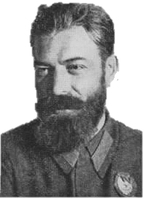
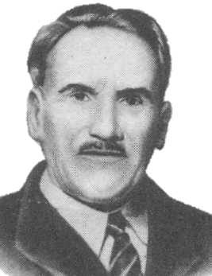
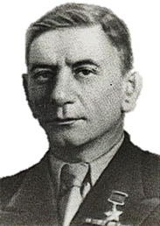
Национально-освободительное, крестьянское и рабо- чее движение в Западной Беларуси
Ведущая роль в организации борьбы трудящихся Западной Беларуси ринадлежала КПЗБ. Она воспи- тала крупных организаторов революционного движения, среди которых И.Логинович, А.Славинский, В.Хоружая, Н.Орехво, С.Притыцкий, В.Царюк и др.
Иосиф Логинович
Адам Славинский
Вера Хоружая
Сергей Притыцкий
Николай Орехво
Владимир Царюк

Slide 19
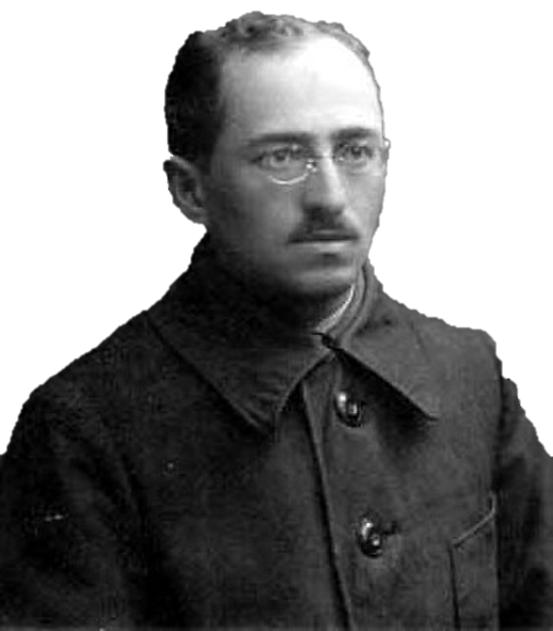
Национально-освободительное, крестьянское и рабо- чее движение в Западной Беларуси
Под организационным влиянием КПЗБ оформилась Белорусская крестьянско-рабочая громадá (БКРГ). Она представляла собой мас- совую политическую организацию, объединявшую около 120 тыс. человек. Программа БКРГ предусматривала самоопределение За- падной Беларуси, формирование рабоче-крестьянского прави- тельства, передачу земли крестьянам без выкупа, уничтожение системы осадничества. БКРГ была разгромлена польскими влас- тями. Один из её создателей и председатель Б.А.Тарашкевич был приговорён к 12 годам тюремного заключения. Бронислав Адамо- вич Тарашкевич - автор первой «Белорусской грамматики для школ», изданной в 1918 г. В 1921-1922 гг. работал директором Ви- ленской белорусской гимназии. В 1922 г. был избран депутатом польского сейма, возглавлял в нём Белорусский посольский клуб.
Его депутаты отстаивали права белорусов путём вынесения на рассмотрение парламента проектов законов, официальных запросов к должностным лицам, организации встреч с крестьянами, рабочи- ми, интеллигенцией. Дважды арестовывался поль- скими властями. В тюрьме им был осуществлён пе- ревод на белорусский язык поэм Гомера «Илиада» и А.Мицкевича «Пан Тадеуш». Стал жертвой ста- линских репрессий, был расстрелян как «польский шпион».
Бронислав Тарашкевич

Slide 20
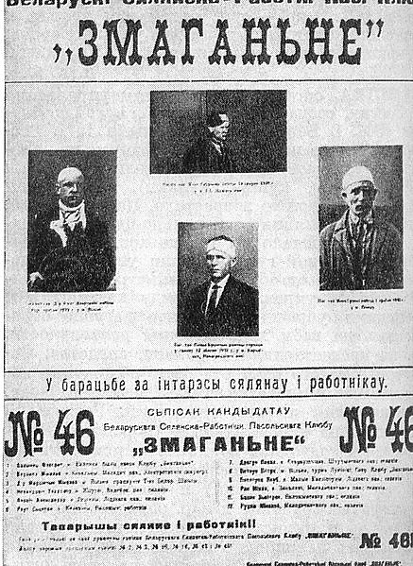
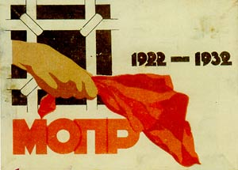
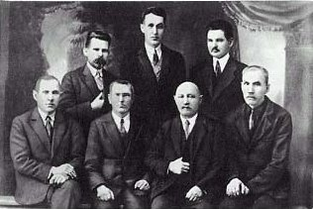
Национально-освободительное, крестьянское и рабо- чее движение в Западной Беларуси
Активное участие в национально-освободительной борьбе принимали Коммунистический Союз Мо- лодёжи Западной Беларуси (КСМЗБ), Международная организация помощи революционерам Запад- ной Беларуси (МОПР), Товарищество белорусской школы (ТБШ) и другие организации.
Эмблема МОПРа. 1932 г.
Плакат посольского клуба «Змаганне». 1930 г.
Правление ТБШ. 1936 г.

Slide 21
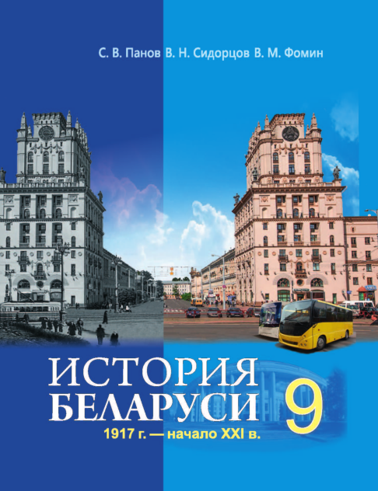
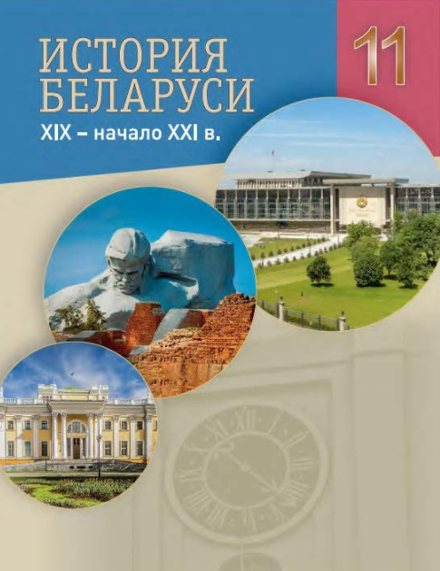
Литература
Панов С.В. и др. История Беларуси. 1917 г. – начало XXI в.: Учебное пособие для 9 класса. – Минск: Издательский центр БГУ, 2019, §9, п. 1-2.
Касович А.В. и др. История Беларуси. XIX – начало XXI в.: Учебное пособие для 11 класса. / Под ред. А.В.Касовича, А.П.Со- ловьянова. – Минск: Издательский центр БГУ, 2021, §10, п. 5; , §15, п. 3-4.

